Slide 1

AMZ CLÍNICA
Gestão clínica que conecta
agenda, prontuário e
equipe
Aplicativo desktop para clínicas e consultórios
AMZ Techworks
APRESENTAÇÃO COMERCIAL
Notes:
Apresentação comercial — slide 1.
[Sources]
- D:/01ALESSANDRO/DEVOPS/AMZ Clínica/amz-clinica/README.md
- D:/01ALESSANDRO/DEVOPS/AMZ Clínica/amz-clinica/src/App.tsx
- D:/01ALESSANDRO/DEVOPS/AMZ Clínica/amz-clinica/server/index.ts
- D:/01ALESSANDRO/DEVOPS/AMZ Clínica/amz-clinica/server/db.ts
- C:/Users/Zancan/Documents/Codex/2026-08-15/amz-techworks-sites-project-appgprj-6a77f6eb184481918b81e2b3096489ba/work/site/public/amz-one-clinica-logo.png
- C:/Users/Zancan/Documents/Codex/2026-08-15/amz-techworks-sites-project-appgprj-6a77f6eb184481918b81e2b3096489ba/work/site/public/amz-one-clinica-logo.png

Slide 2
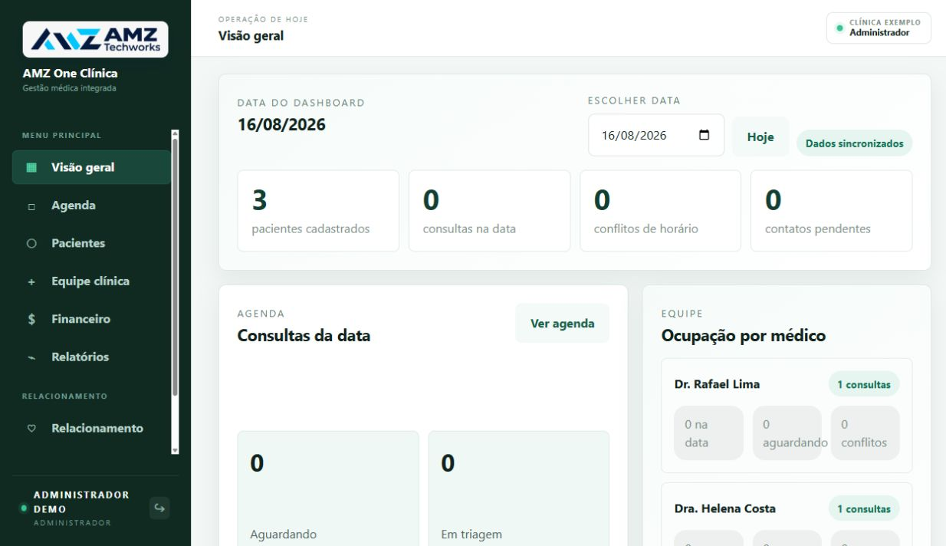
O DESAFIO
Quando agenda, prontuário e equipe ficam separados, a clínica perde contexto.
01
Informação dispersa
Dados de pacientes e atendimentos ficam divididos entre agendas e arquivos.
02
Conflitos de agenda
Horários, retornos e profissionais exigem conferência manual.
03
Histórico incompleto
Decisões clínicas ficam mais difíceis sem continuidade do atendimento.
O AMZ One Clínica cria uma visão única — da recepção ao acompanhamento.
AMZ One Clínica | Apresentação Comercial
02
Notes:
Apresentação comercial — slide 2.
[Sources]
- D:/01ALESSANDRO/DEVOPS/AMZ Clínica/amz-clinica/README.md
- D:/01ALESSANDRO/DEVOPS/AMZ Clínica/amz-clinica/src/App.tsx
- D:/01ALESSANDRO/DEVOPS/AMZ Clínica/amz-clinica/server/index.ts
- D:/01ALESSANDRO/DEVOPS/AMZ Clínica/amz-clinica/server/db.ts
- C:/Users/Zancan/Documents/Codex/2026-08-15/amz-techworks-sites-project-appgprj-6a77f6eb184481918b81e2b3096489ba/work/site/public/amz-one-clinica-logo.png
- C:/Users/Zancan/Documents/Codex/2026-08-15/amz-techworks-sites-project-appgprj-6a77f6eb184481918b81e2b3096489ba/work/presentations/assets/amz-one-clinica-dashboard.png

Slide 3
AMZ ONE CLÍNICA
Uma plataforma acompanha a jornada clínica de ponta a ponta.
Cada perfil acessa o necessário; a gestão enxerga o conjunto.
1
2
3
4
5
6
PACIENTES
AGENDA
ATENDIMENTO
PRONTUÁRIO
EQUIPE
GESTÃO
cadastro • contatos • convênio
data • médico • situação
anamnese • exame • conduta
histórico • CID • anexos
ocupação • perfis • acesso
relatórios • segurança • backup
Relacionamento, auditoria, dados locais e permissões sustentam a operação.
AMZ One Clínica | Apresentação Comercial
03
Notes:
Apresentação comercial — slide 3.
[Sources]
- D:/01ALESSANDRO/DEVOPS/AMZ Clínica/amz-clinica/README.md
- D:/01ALESSANDRO/DEVOPS/AMZ Clínica/amz-clinica/src/App.tsx
- D:/01ALESSANDRO/DEVOPS/AMZ Clínica/amz-clinica/server/index.ts
- D:/01ALESSANDRO/DEVOPS/AMZ Clínica/amz-clinica/server/db.ts
- C:/Users/Zancan/Documents/Codex/2026-08-15/amz-techworks-sites-project-appgprj-6a77f6eb184481918b81e2b3096489ba/work/site/public/amz-one-clinica-logo.png

Slide 4
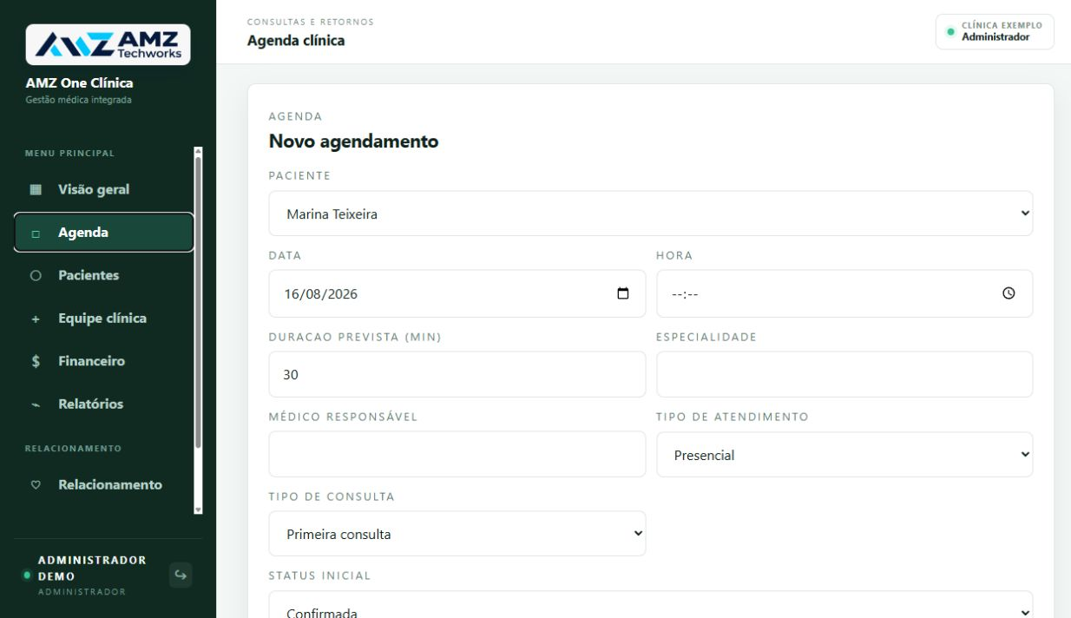
AMZ ONE CLÍNICA
A agenda previne conflitos e organiza consultas e retornos.
Data, horário, duração, profissional e situação no mesmo agendamento.
01
Agendamento completo
Paciente, profissional e tipo de consulta ficam no mesmo registro.
02
Conflitos visíveis
O sistema ajuda a evitar sobreposição de horários por profissional.
03
Fluxo assistencial
Primeira consulta, retorno e situação acompanham a rotina clínica.
AMZ One Clínica | Apresentação Comercial
04
Notes:
Apresentação comercial — slide 4.
[Sources]
- D:/01ALESSANDRO/DEVOPS/AMZ Clínica/amz-clinica/README.md
- D:/01ALESSANDRO/DEVOPS/AMZ Clínica/amz-clinica/src/App.tsx
- D:/01ALESSANDRO/DEVOPS/AMZ Clínica/amz-clinica/server/index.ts
- D:/01ALESSANDRO/DEVOPS/AMZ Clínica/amz-clinica/server/db.ts
- C:/Users/Zancan/Documents/Codex/2026-08-15/amz-techworks-sites-project-appgprj-6a77f6eb184481918b81e2b3096489ba/work/site/public/amz-one-clinica-logo.png
- C:/Users/Zancan/Documents/Codex/2026-08-15/amz-techworks-sites-project-appgprj-6a77f6eb184481918b81e2b3096489ba/work/presentations/assets/amz-one-clinica-agenda.png

Slide 5
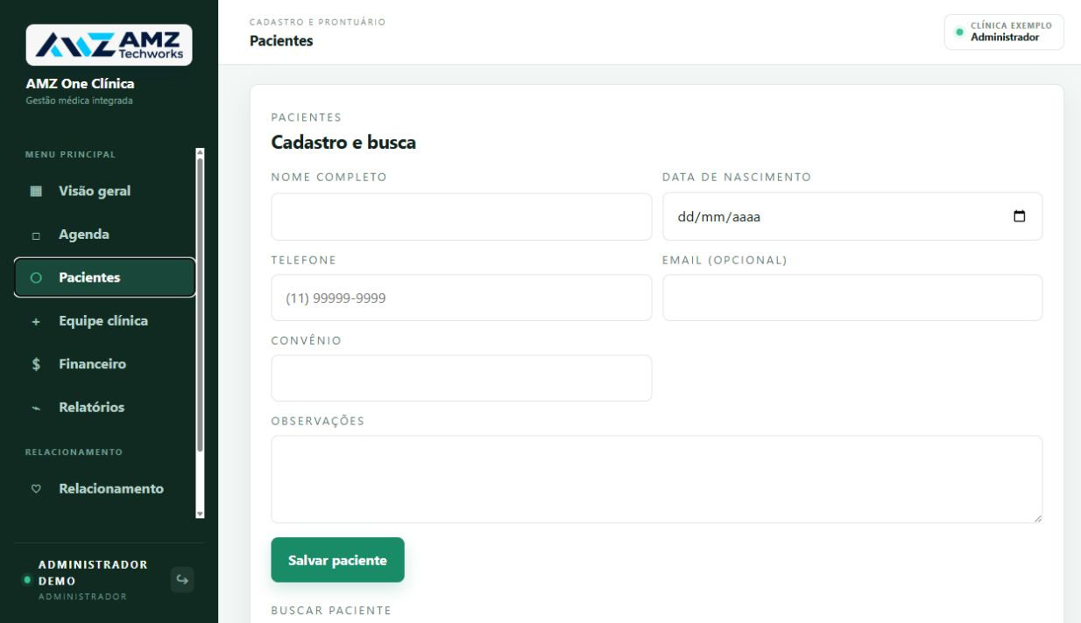
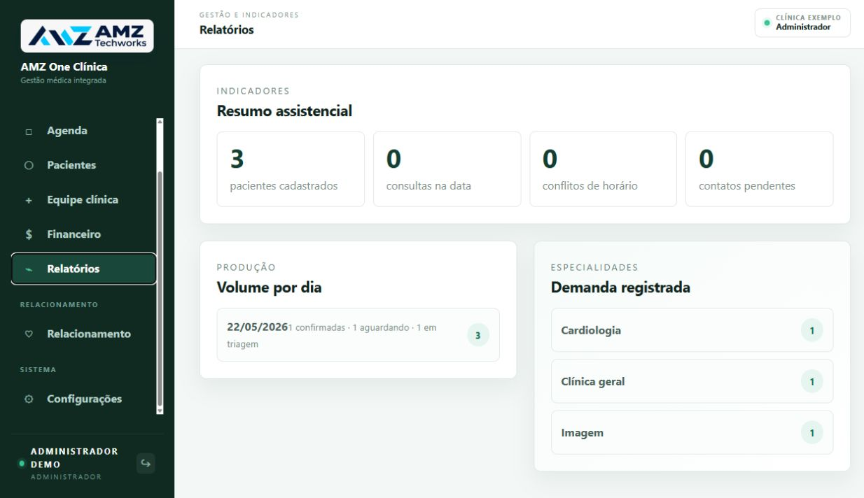
AMZ ONE CLÍNICA
Prontuário e gestão trabalham sobre a mesma base.
O histórico assistencial alimenta o cuidado e a visão operacional.
PACIENTE → HISTÓRICO → ATENDIMENTO → ANEXOS
AGENDA → EQUIPE → INDICADORES → DECISÃO
AMZ One Clínica | Apresentação Comercial
05
Notes:
Apresentação comercial — slide 5.
[Sources]
- D:/01ALESSANDRO/DEVOPS/AMZ Clínica/amz-clinica/README.md
- D:/01ALESSANDRO/DEVOPS/AMZ Clínica/amz-clinica/src/App.tsx
- D:/01ALESSANDRO/DEVOPS/AMZ Clínica/amz-clinica/server/index.ts
- D:/01ALESSANDRO/DEVOPS/AMZ Clínica/amz-clinica/server/db.ts
- C:/Users/Zancan/Documents/Codex/2026-08-15/amz-techworks-sites-project-appgprj-6a77f6eb184481918b81e2b3096489ba/work/site/public/amz-one-clinica-logo.png
- C:/Users/Zancan/Documents/Codex/2026-08-15/amz-techworks-sites-project-appgprj-6a77f6eb184481918b81e2b3096489ba/work/presentations/assets/amz-one-clinica-pacientes.png
- C:/Users/Zancan/Documents/Codex/2026-08-15/amz-techworks-sites-project-appgprj-6a77f6eb184481918b81e2b3096489ba/work/presentations/assets/amz-one-clinica-relatorios.png

Slide 6
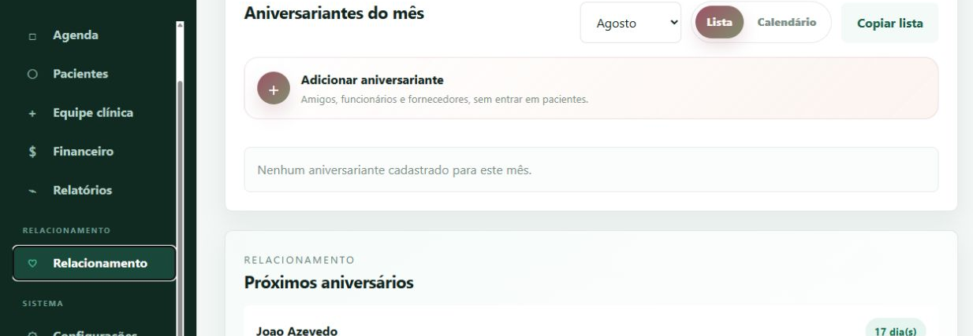
RELACIONAMENTO
Aniversários e contatos mantêm o cuidado além da consulta.
Calendário, roteiros, gravações e envio pelo WhatsApp em um fluxo organizado.
Mais proximidade com histórico de mensagens e contatos pendentes.
AMZ One Clínica | Apresentação Comercial
06
Notes:
Apresentação comercial — slide 6.
[Sources]
- D:/01ALESSANDRO/DEVOPS/AMZ Clínica/amz-clinica/README.md
- D:/01ALESSANDRO/DEVOPS/AMZ Clínica/amz-clinica/src/App.tsx
- D:/01ALESSANDRO/DEVOPS/AMZ Clínica/amz-clinica/server/index.ts
- D:/01ALESSANDRO/DEVOPS/AMZ Clínica/amz-clinica/server/db.ts
- C:/Users/Zancan/Documents/Codex/2026-08-15/amz-techworks-sites-project-appgprj-6a77f6eb184481918b81e2b3096489ba/work/site/public/amz-one-clinica-logo.png
- C:/Users/Zancan/Documents/Codex/2026-08-15/amz-techworks-sites-project-appgprj-6a77f6eb184481918b81e2b3096489ba/work/presentations/assets/amz-one-clinica-relacionamento.png

Slide 7
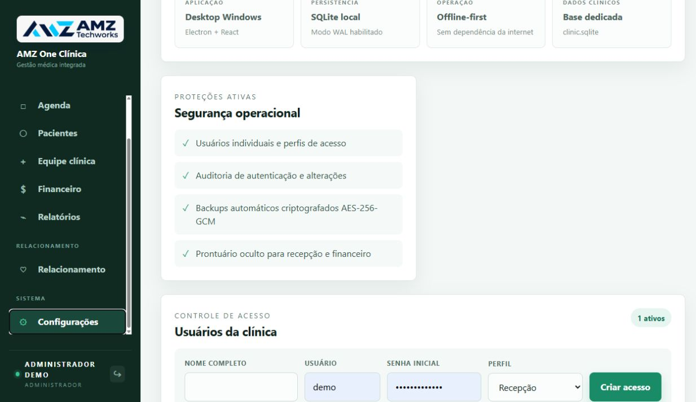
AMZ ONE CLÍNICA
A segurança começa no acesso individual e continua no backup.
Perfis, auditoria e cópias protegidas ajudam a preservar a continuidade.
Perfis por função
Saúde, recepção e financeiro veem apenas o necessário.
Trilha de auditoria
Autenticações e alterações relevantes ficam registradas.
Backup protegido
Cópias automáticas, verificação e restauração validada.
AMZ One Clínica | Apresentação Comercial
07
Notes:
Apresentação comercial — slide 7.
[Sources]
- D:/01ALESSANDRO/DEVOPS/AMZ Clínica/amz-clinica/README.md
- D:/01ALESSANDRO/DEVOPS/AMZ Clínica/amz-clinica/src/App.tsx
- D:/01ALESSANDRO/DEVOPS/AMZ Clínica/amz-clinica/server/index.ts
- D:/01ALESSANDRO/DEVOPS/AMZ Clínica/amz-clinica/server/db.ts
- C:/Users/Zancan/Documents/Codex/2026-08-15/amz-techworks-sites-project-appgprj-6a77f6eb184481918b81e2b3096489ba/work/site/public/amz-one-clinica-logo.png
- C:/Users/Zancan/Documents/Codex/2026-08-15/amz-techworks-sites-project-appgprj-6a77f6eb184481918b81e2b3096489ba/work/presentations/assets/amz-one-clinica-seguranca.png

Slide 8
PROTEÇÃO DE DADOS
Controle e continuidade fazem parte da operação clínica.
A arquitetura local combina perfis, auditoria e rotinas de proteção.
01
Acesso individual
02
SQLite local
Cada pessoa utiliza credenciais próprias e sessão expirável.
Banco e anexos permanecem no ambiente da clínica.
03
Dados assistenciais protegidos
04
Backups automáticos
Perfis não assistenciais não recebem prontuário e anexos.
Política diária e retenção configurável organizam as cópias.
05
Criptografia AES-256-GCM
06
Restauração com rollback
Cópias portáteis usam senha e criptografia forte.
A restauração valida a cópia e preserva um ponto de retorno.
AMZ One Clínica | Apresentação Comercial
08
Notes:
Apresentação comercial — slide 8.
[Sources]
- D:/01ALESSANDRO/DEVOPS/AMZ Clínica/amz-clinica/README.md
- D:/01ALESSANDRO/DEVOPS/AMZ Clínica/amz-clinica/src/App.tsx
- D:/01ALESSANDRO/DEVOPS/AMZ Clínica/amz-clinica/server/index.ts
- D:/01ALESSANDRO/DEVOPS/AMZ Clínica/amz-clinica/server/db.ts
- C:/Users/Zancan/Documents/Codex/2026-08-15/amz-techworks-sites-project-appgprj-6a77f6eb184481918b81e2b3096489ba/work/site/public/amz-one-clinica-logo.png

Slide 9
AMZ ONE CLÍNICA
A implantação respeita o fluxo real da clínica.
A sequência acompanha equipe, prioridades e maturidade operacional.
03
02
01
GESTÃO
ROTINA
Indicadores e proteção
ESSENCIAL
Agenda e atendimento
Pacientes e acessos
Equipe, relatórios, auditoria e backup.
Consultas, retornos, prontuário e anexos.
Cadastros, usuários, perfis e parâmetros.
O escopo é definido a partir da rotina real da clínica.
AMZ One Clínica | Apresentação Comercial
09
Notes:
Apresentação comercial — slide 9.
[Sources]
- D:/01ALESSANDRO/DEVOPS/AMZ Clínica/amz-clinica/README.md
- D:/01ALESSANDRO/DEVOPS/AMZ Clínica/amz-clinica/src/App.tsx
- D:/01ALESSANDRO/DEVOPS/AMZ Clínica/amz-clinica/server/index.ts
- D:/01ALESSANDRO/DEVOPS/AMZ Clínica/amz-clinica/server/db.ts
- C:/Users/Zancan/Documents/Codex/2026-08-15/amz-techworks-sites-project-appgprj-6a77f6eb184481918b81e2b3096489ba/work/site/public/amz-one-clinica-logo.png

Slide 10
PRÓXIMO PASSO
Leve sua rotina clínica
para a demonstração.
Vamos percorrer uma jornada de atendimento e mostrar como o AMZ One Clínica conecta as áreas envolvidas.
01
Diagnóstico da clínica
02
Demonstração guiada
03
Escopo de implantação
AMZ ONE CLÍNICA
Agenda organizada. Prontuário com contexto. Dados protegidos.
AMZ One Clínica | Apresentação Comercial
10
Notes:
Apresentação comercial — slide 10.
[Sources]
- D:/01ALESSANDRO/DEVOPS/AMZ Clínica/amz-clinica/README.md
- D:/01ALESSANDRO/DEVOPS/AMZ Clínica/amz-clinica/src/App.tsx
- D:/01ALESSANDRO/DEVOPS/AMZ Clínica/amz-clinica/server/index.ts
- D:/01ALESSANDRO/DEVOPS/AMZ Clínica/amz-clinica/server/db.ts
- C:/Users/Zancan/Documents/Codex/2026-08-15/amz-techworks-sites-project-appgprj-6a77f6eb184481918b81e2b3096489ba/work/site/public/amz-one-clinica-logo.png
- C:/Users/Zancan/Documents/Codex/2026-08-15/amz-techworks-sites-project-appgprj-6a77f6eb184481918b81e2b3096489ba/work/site/public/amz-one-clinica-logo.png

